Slide 1
Планетата Земя - безценен дар
Изготвил: Марияна Валентинова
5.г клас
2021 г.

Slide 2
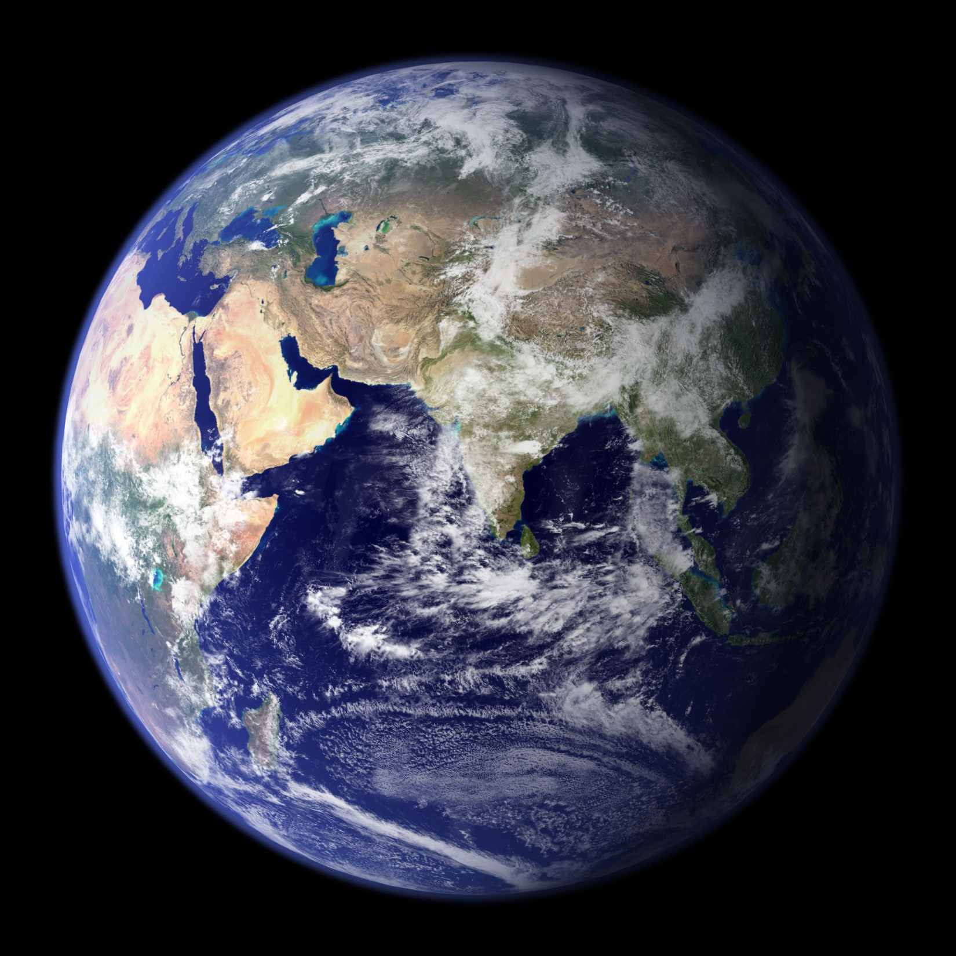
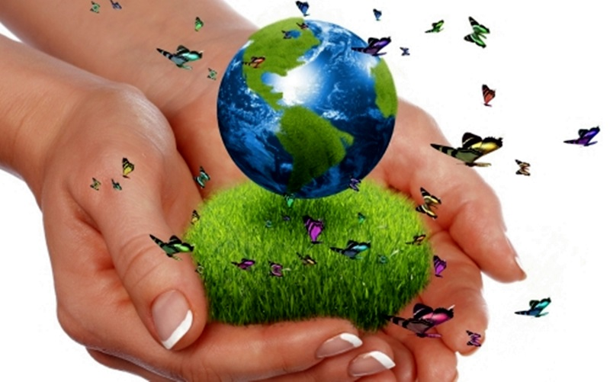

Slide 3
Планетата Земя
Всички знаем,че планетата Земя е трета подред от слънчевата система.Тя е чудото,което вселената е създало преди 4,5 милиарда години.Тя е позната,като синята планета.Затова трябва да я пазим и да се отнасяме отговорно.В последно време тя не е в най-доброто си състояние.

Slide 4
Големите замърсители
Знаем,че колите са най-големия замърсител на нашата планета.В момента се измислят коли с енергия,а не с бензин или нафта.Да приемем,че този проблем е решен.Добре!А какво правим с боклуците и с електроцентралите?Найлоновите торбички се разграждат за 400 години.А тази найлонова торбичка може да се замени с платнена такава или от по здрав найлон за да се използва по-дълго.Тук има доста идеи.Правят се организации за по- чиста планета.Днешно време се обръща повече внимание на този проблем.С електроцентралите не може да се направи нищо.

Slide 5
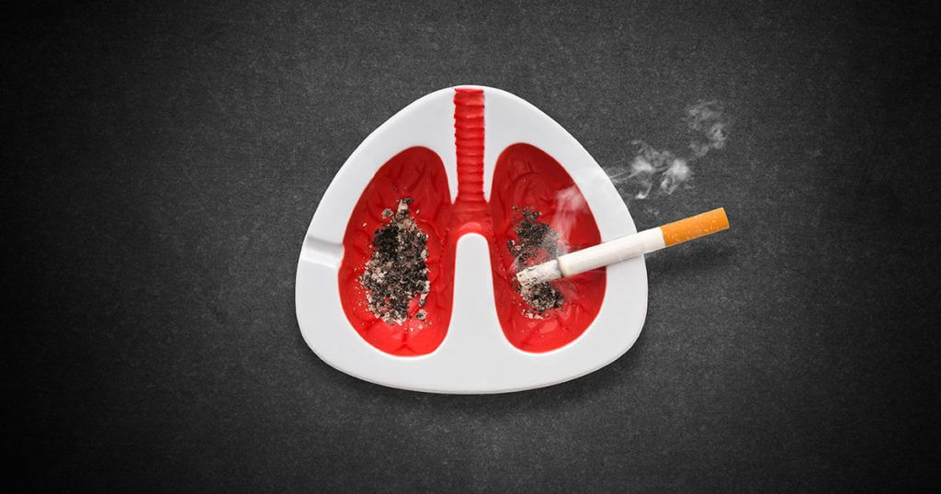
Цигарения дим
Има сведения за практикуването му в много различни култури по света. Тютюнът е култивиран и използван за пушен в Америка поне от 5000 години. Началото се свързва с Централна Америка – онези части от Андите, които днес са част от Перу и Еквадор. Пушенето на канабис в Индия се е практикувало повече от 4000 години. В началото пушенето се развива, като част от някои религиозни церемонии. След завладяването на Америка от европейците, тютюнопушенето се разпространява по цял свят като форма на развлечение.
Отношението към пушенето е варирало през годините в различните части на света. Приеман е и като изтънчено, и като вулгарно занимание, и като възвишена, и като греховна практика.

Slide 6
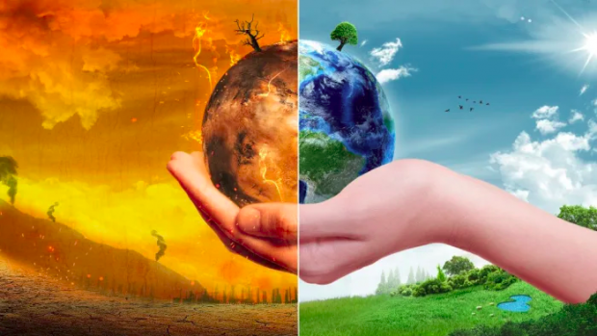
22 Април Денят на Земятя

Slide 7
Замърсените води
Водите също са засегнати от боклуците и вредните газове.Доста от животните също са за сегнати.Те или ги изяждат,оплитат или се задушават в най-лошия случей.Друга причина е замърсяването на почвите и водоносните хоризонти.Но най-големия проблем е,че заради това страдът водните басейни.Примерно нашия язовир Тича.

Slide 8
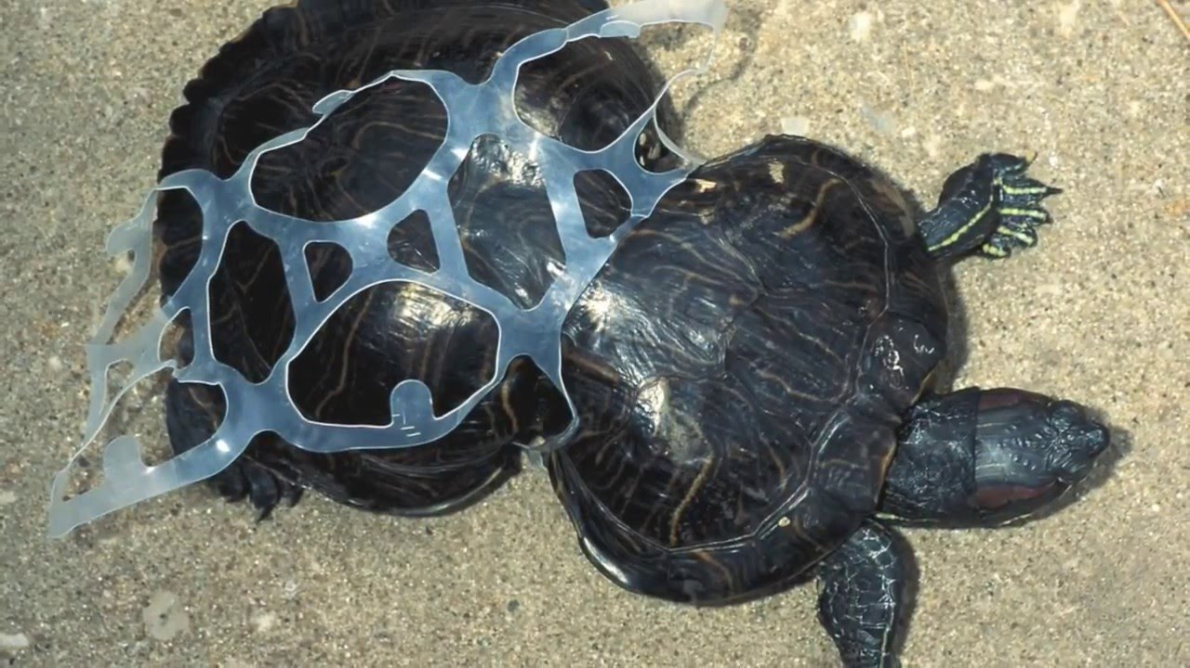
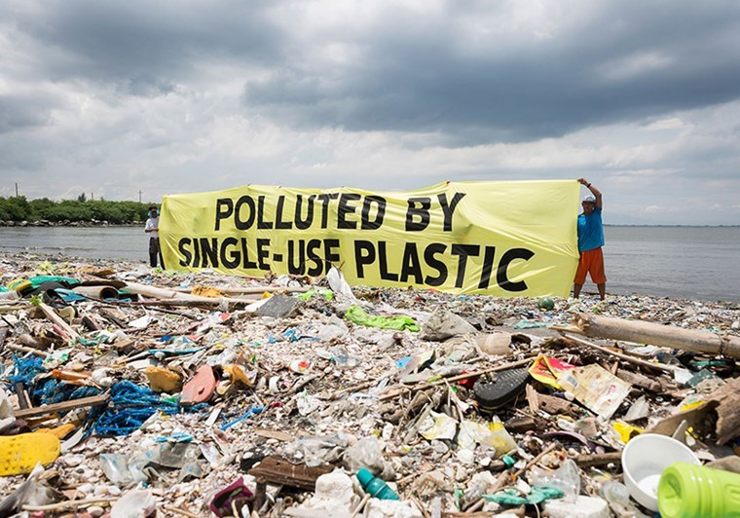
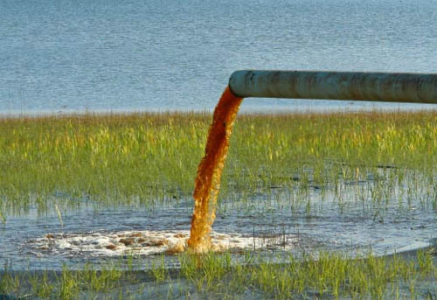
Водните проблеми в снимки

Slide 9
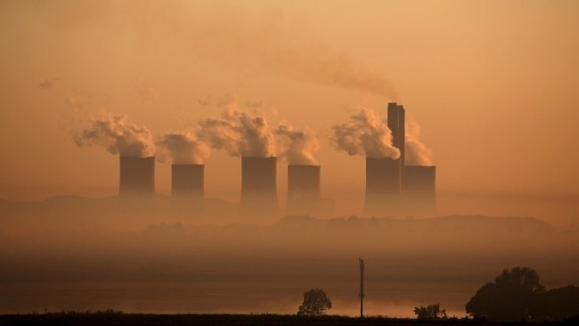
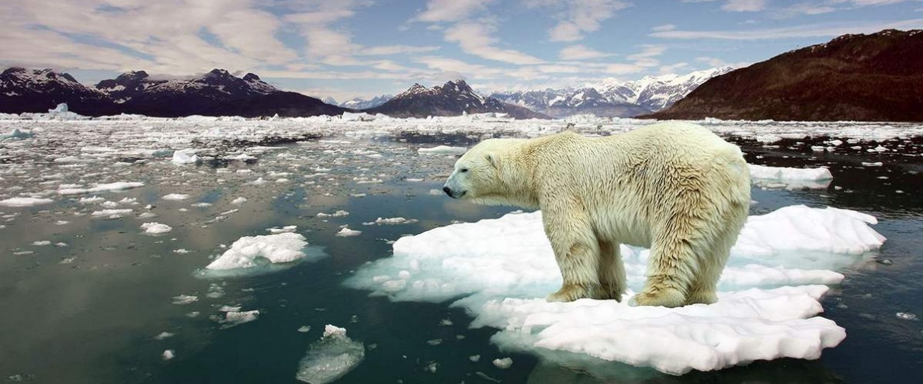
Глобалното затопляне
Снимките говорят всичко.Но аз ще го разкажа по подробно.От 2015 год. започна всичко.Доста от полярните животни останаха на по едно кубче лед слеователно те не могат да си лоявят качествено храната.Реки,езера и някои малки морета започнаха да пресъхват заради това.Коментира се как да се овладее или как да се спре това явление.А организацията,която се занимава с това е Рамковата конвенция на ООН за изменението на климата.

Slide 10
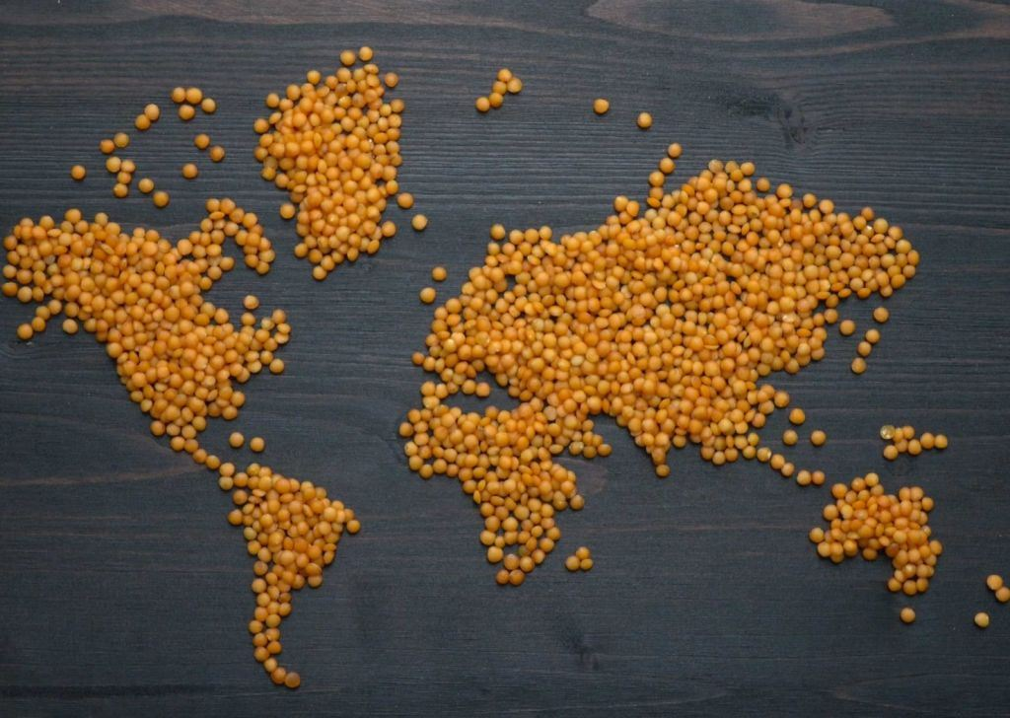
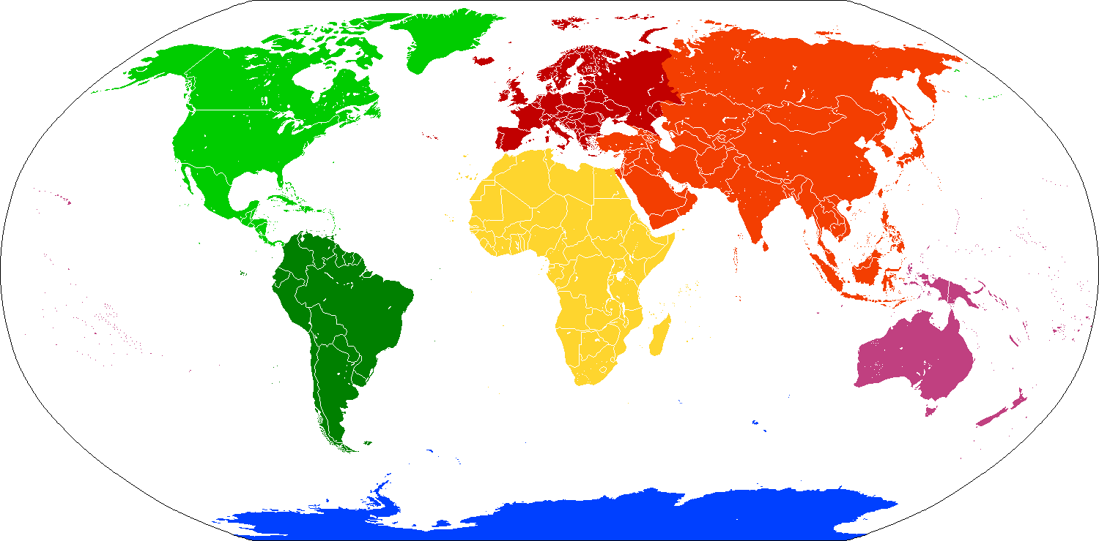
Континентите

Slide 11
Опазването на околната страна
По нагоре в презентацията Ви казах няколко примера за опазването,но има и още.Примерно бутилките за вода.Те се разграждат за 450 години.Вместо това може да се купи метална бутилка.Цигарите също са много вредни така и за въздоха и за почвите.На тях им трябва 12 години.На пластмасовите прибори им трябват 500 години.Тях може да се заменят с метални.Това са само някои от нещата които замърсяват нашата околна среда.

Slide 12
Разделно събиране
Големите въпроси?Къде,как и защо?В синия контейнер се изхвърлят само хартията и картона.Там не се изхвърлят салфетки и омазнени картони,каквито са картоните от пица и пуканки.В жълтия се изхвърлят пластмасата и метала.В тези контейнери не се изхвърлят замърсени опаковки.Каквито може да са котии от боя и от машинните масла.А пък в зеления се изхвърлят само стъклото,но не и замърсено.Преди да се изхвърли трябва да се измиие.Тези неща не се рециклирват.А се изхвърлят в обшия контейнер.А тогава защо сте се опитали да го правите.

Slide 13
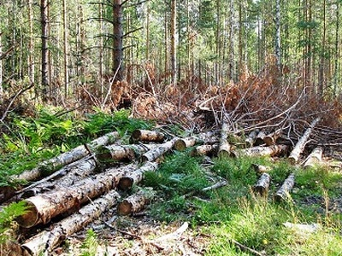
Изсичане на горите
Има вреден ефект върху околната среда, тъй като по този начин се намаляват дърветата, които произвеждат кислород, унищожават се горите, които са дом на много животни.

Slide 14
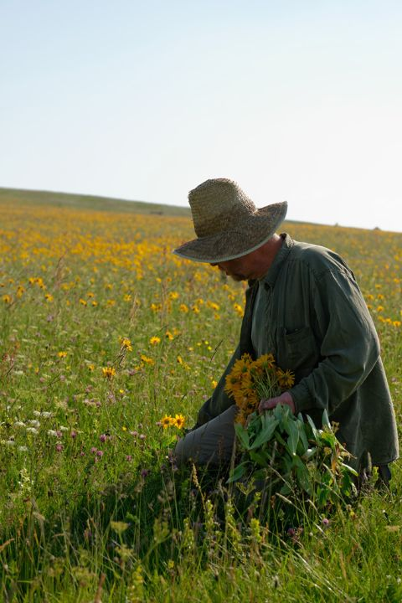
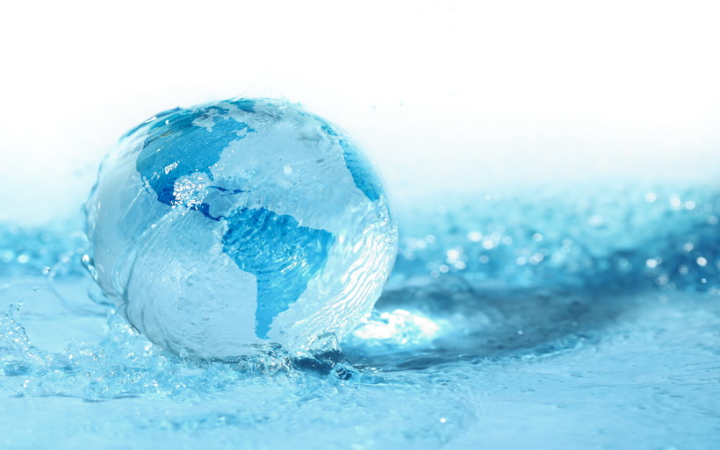
Благодаря за вниманието!

